Slide 1
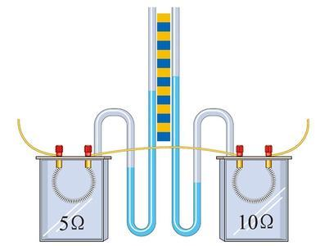
焦耳定律

Slide 2

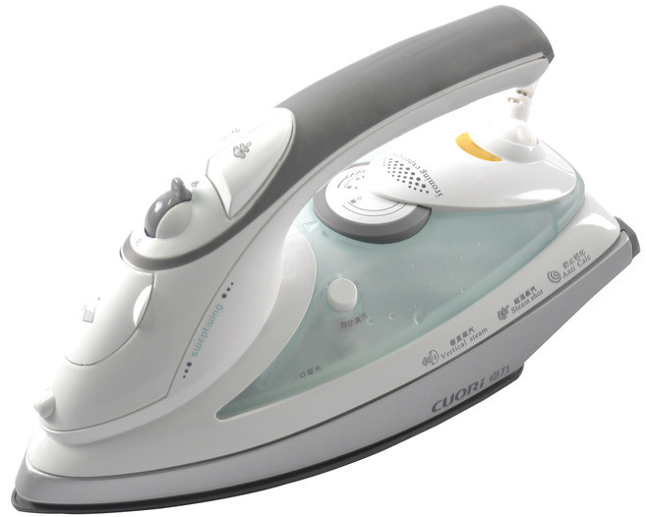
电灯泡工作一段时间，灯泡就会发烫，一部分电能转化为内能，这种现象叫做电流的热效应。
导线和电熨斗串联，为什么电熨斗很热而导线并不很热？通过导体时产生热的多少跟什么因素有关？

Slide 3
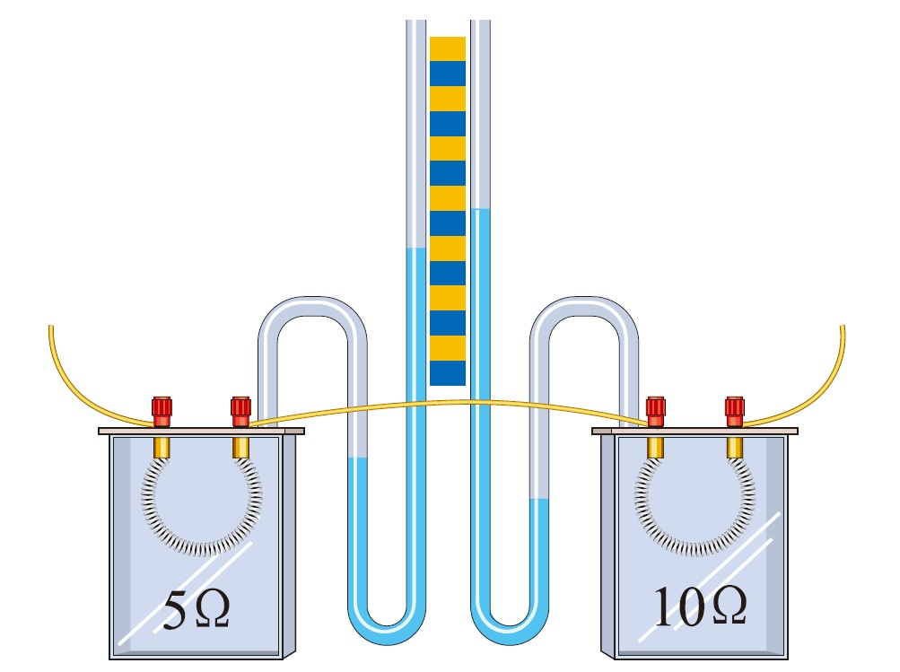
一、电流的热效应与哪些因素有关
猜想：电流的热效应可能与导体的电阻和电流的大小有关。
实验1：探究电流的热效应与电阻的大小有关。
设计实验
1、当一个物理量被猜测与多个因素有关，应该用 什么方法去研究？
2、在这个实验中，如何控制通过两段电阻的电流相同？
3、如何比较两段电阻丝产生的热量的多少？

Slide 4
当电流通过电阻丝时，电流产生的热量就使瓶中的空气温度升高、体积膨胀，导管里面原来一样高的液柱就会逐渐上升。
电流产生的热量越多，液面就会上升得越高。
实验中，通过观察U行管中液面上升高度来比较电流产生的热量的多少。

Slide 5
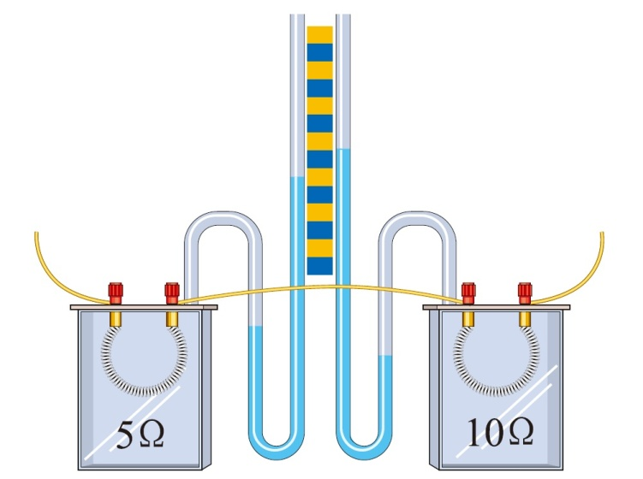
R₁ = 5 Ω
R₂ = 10 Ω
A
实验结论
结论：在通电时间和电流大小相同的情况下，电阻的阻值越大产生的热量越多。

Slide 6
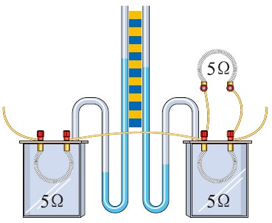
实验2：探究电流的热效应与电阻的大小有关。
设计实验
1、当一个物理量被猜测与多个因素有关，应该用 什么方法去研究？
2、在这个实验中，如何使通过两段电阻的电流不同？

Slide 7
A
R = 5 Ω
R = 5 Ω
I
I₁
I = 2I₁
R = 5 Ω
实验结论
结论：在通电时间和电阻大小相同的情况下，通过电阻的电流越大产生的热量越多。

Slide 8
二、焦耳定律
焦耳定律：电流通过导体产生的热量跟电流的二次方成正比，跟导体的电 阻成正比，跟通电时间成正比。
公式：Q=I²Rt （普遍适用）
变形：Q=UIt=U²/Rt （纯电阻电路）

Slide 9
笔记：
1、电流的热效应：电流通过导体时，一部分电能转化为内能，这种现象叫做电流的热效应。
2、焦耳定律：电流通过导体产生的热量跟电流的二次方成正比，跟导体的电 阻成正比，跟通电时间成正比。
公式： （普遍适用）
（纯电阻电路）

Slide 10
关于电流通过导体时产生的热量，以下说法正确的是( )
A．根据Q＝I²Rt可知，电阻越大，相同时间，内产生的热量越多
B．根据 可知，电阻越大，相同时间内，产生的热量越少
C．根据Q＝UIt可知，相同时间内，电流产生的热量与电阻无关
D．根据Q＝I²Rt可知，在电流一定时，电阻越大，相同时间内产生的热量越多
D

Slide 11
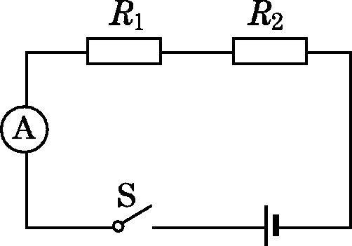
如图所示的电路中，电源电压U＝12 V，R₁＝10 Ω，闭合开关S后，电流表读数为0.5 A，求：
(1)R₁在1 min内产生的热量；
(2)R₂的阻值。
（1）1min=60s
Q＝I²R₁t＝(0.5 A)²×10 Ω×60 s＝150 J
（2）U₁=IR₁=0.5A×10Ω=5V
U₂=U-U₁=12V-5V=7V

Slide 12
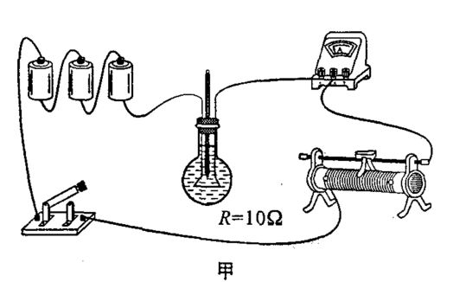
6．在探究影响电流热效应的因素的实验中：
为了探究电流通过电阻产生的热量与电流的关系，小明设计了甲图装置，在烧瓶内安装一根电阻丝，并插入一支温度计，该实验通过比较 ，来判断相同时间内不同电流产生的热量多少，下面的探究实例中，也是采用这种研究方法的是______；
A．探究电流与电压、电阻的关系
B．用总电阻表示同一段电路中串联的两个电阻
C．在探究影响动能大小因素的实验中，小车动能的大小通过木块移动的距离来比较
温度计示数的变化
C

Slide 13
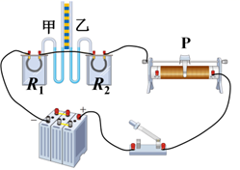
3.如图所示为探究“焦耳定律”的实验装置。两个透明容器中密封着等量的空气，U型管中液面高度的变化反映密闭空气温度的变化。将容器中的电阻丝R1、R2串联在电路中，且R1<R2。下列说法正确的是（ ）
A.该实验装置用于探究“电压和通电时间一定时，电热与电阻的关系”
B.闭合开关后，通过R1的电流大于R2的电流
C.闭合开关后，甲管中液面上升比乙慢
D.闭合开关后，要使电流增大，应将滑动变阻器滑片P向左移动
D

Slide 14
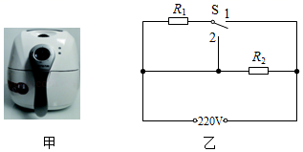
图甲是两档空气炸锅，图乙是其内部简化电路，均为发热体，将开关S分别置于1、2两位置时，空气炸锅处于不同的档位。已知两档空气炸锅的高温档功率为900W， R₂阻值为96.8Ω，求：
(1)试分析说明空气炸锅在高温和低温档时，开关S分别处于哪个位置？
(2)发热体R1的阻值是多少？

